Slide 1

Presença Web que Gera Resultados
Arquitetura digital personalizada para pequenas empresas
Eduardo Sidegum — e-Sid Tech

Slide 2



Como seu negócio está na internet hoje?
Preso nas redes sociais
Seu negócio vive dentro do Instagram e do WhatsApp
Alcance imprevisível
Você posta todo dia, mas o alcance varia sem explicação
Sem controle
Os clientes chegam, mas você não tem controle sobre como te encontram

Slide 3
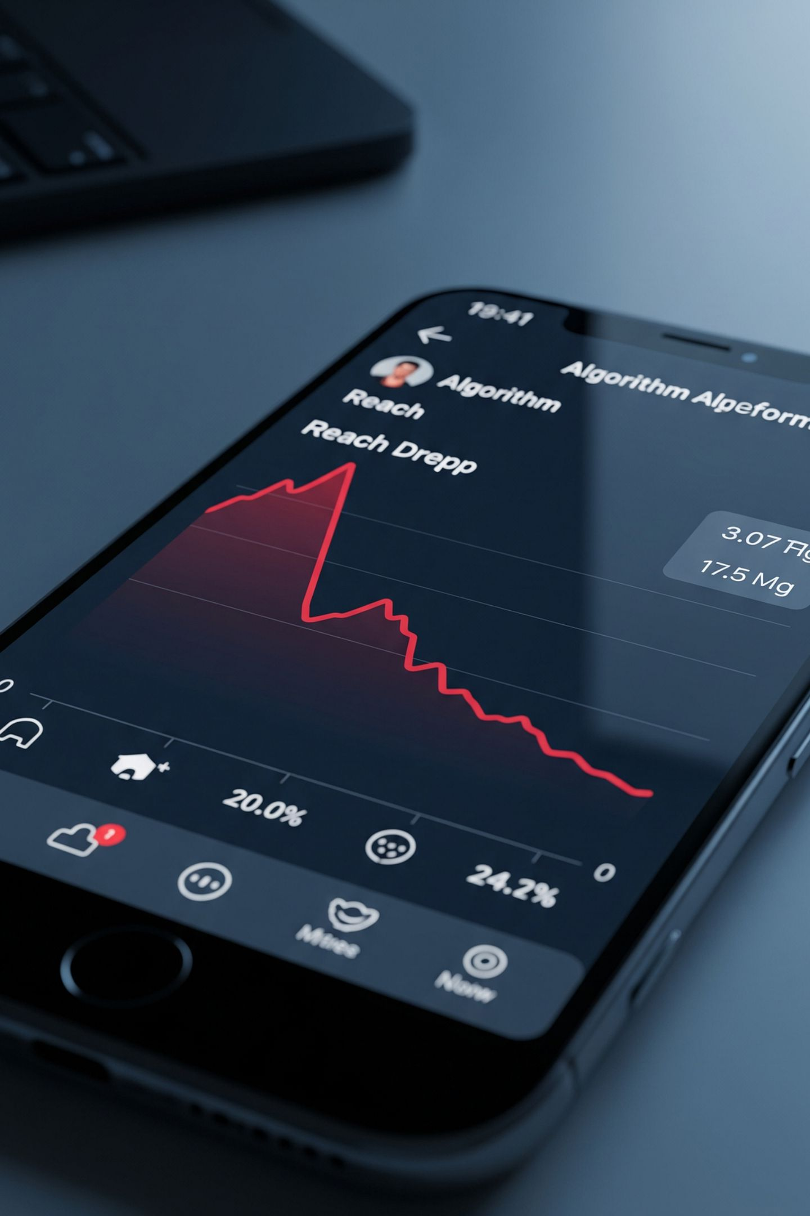
O alcance que você conquistou não é seu — é alugado
Algoritmos mudam e seu alcance despenca do nada
Você não possui uma base própria de clientes
Depender só de rede social gera instabilidade crônica nas vendas
Um mês bom não garante o próximo

Slide 4
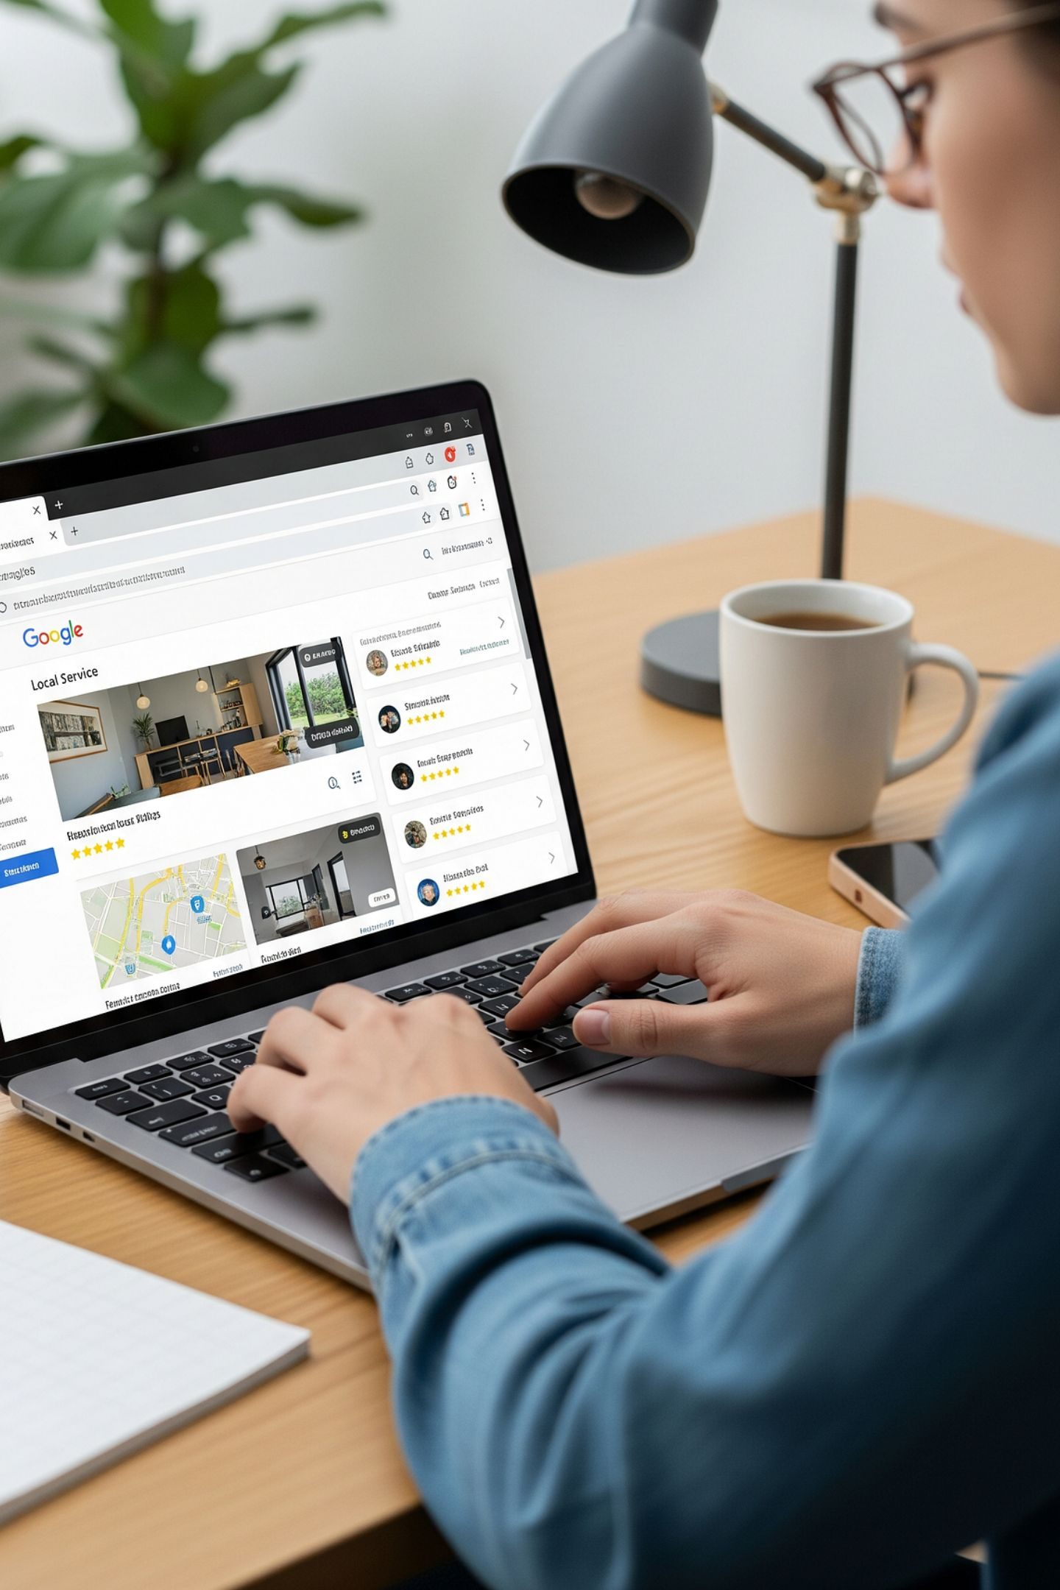
Enquanto isso, seu cliente já está pesquisando no Google
Concorrente aparece, você não
Sem site próprio, quem aparece na busca é o concorrente
Cliente não encontra sua marca
O cliente pesquisa, não encontra sua marca estruturada — e compra de outro
Agência tradicional custa caro
Contratar agência tradicional custa caro e vem com mensalidade eterna
Plataformas prontas não funcionam
Plataformas prontas (Wix, GoDaddy) geram sites que não ranqueiam nem convertem

Slide 5
O que resolveria isso de vez?
Presença web própria
Sem mensalidade de plataforma
Com código 100% seu, sem depender de plataforma de terceiros
Investimento único, previsível, sem cobranças recorrentes obrigatórias
Preparada para Google e IA
Entregue rápido
Otimizada para os mecanismos de busca de hoje — Google e também inteligência artificial
Com investimento único e previsível, sem surpresas no processo

Slide 6
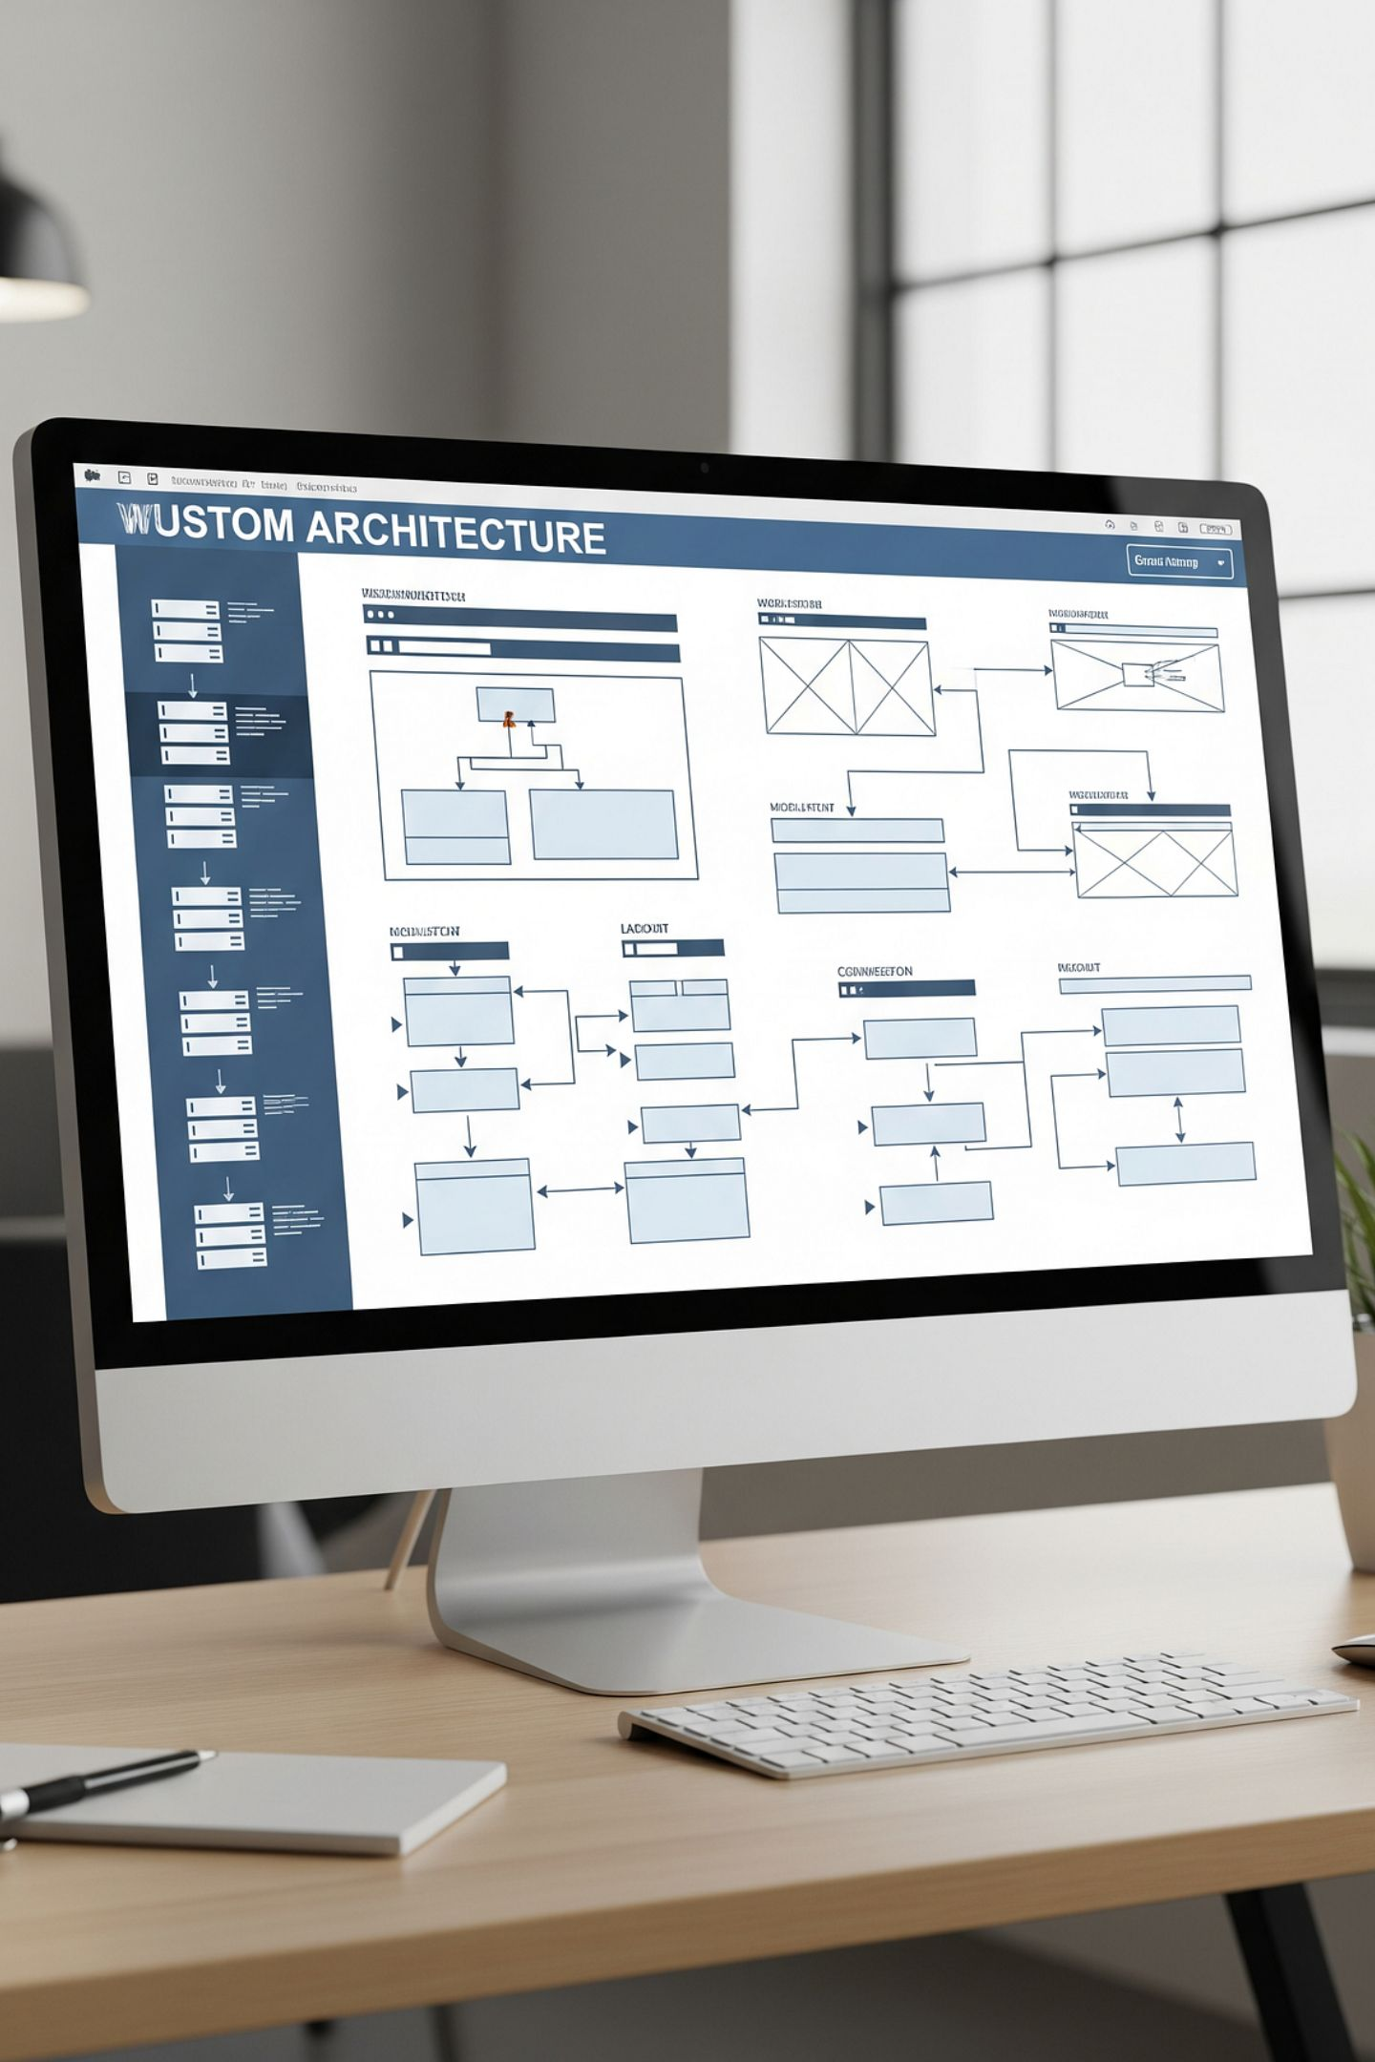


Modelo P.E.R.F.E.I.T.O. — Arquitetura Web Personalizada
Não é template. Não é site genérico. É arquitetura sob medida para o seu negócio.
Integrado às metodologias atuais
Integrado às metodologias atuais de recomendação digital — o que significa que seu site é estruturado para ser encontrado tanto no Google quanto nas respostas de inteligência artificial que seus clientes usam todo dia.
Personalizado para você
Cada projeto começa com um diagnóstico. Nada de copiar modelo padrão. Sua empresa tem uma identidade única — seu site também deve ter.

Slide 7
Muito além de "pedir um site pronto para uma IA"
Critério
Site Genérico
Arquitetura e-Sid
Estrutura
Modelo igual ao de mil outros sites
Estrutura de dados sob medida para seu negócio
Otimização para IA
Sem estrutura para IA de busca
Otimizado para mecanismos atuais de recomendação
Performance
Performance básica
Performance validada e acessibilidade completa
Transparência
Você não entende o que foi entregue
Documentação clara — você entende e domina

Slide 8






Entregáveis do Projeto
Site profissional completo
Código 100% seu
Instalado e funcionando, pronto para receber clientes
Sem amarras, sem taxas escondidas, sem dependência
Documentação completa
Estruturação para buscas
Para pequenas alterações sem depender de terceiros
Encontrado em buscas tradicionais e por inteligência artificial
Performance garantida
Acessibilidade e LGPD
Carregamento rápido validado em todos os dispositivos
Para todos os públicos, em conformidade com a legislação

Slide 9

Investimento Único, Sem Mensalidade
Produto
Investimento
Plano de Acompanhamento (opcional): R$ 97 a R$ 297/mês — não é mensalidade de plataforma. É um serviço separado, só se você quiser que eu cuide de atualizações. O site é seu, funciona sem ele.
Landing Page Simples
R$ 1.500 a R$ 2.500
Landing Page Completa
R$ 2.500 a R$ 4.500
Microsite Institucional (3–5 páginas)
R$ 4.500 a R$ 7.000
Cada investimento é único e previsível. Você sabe exatamente o que vai pagar antes de começar — sem surpresas, sem cobranças recorrentes obrigatórias.

Slide 10
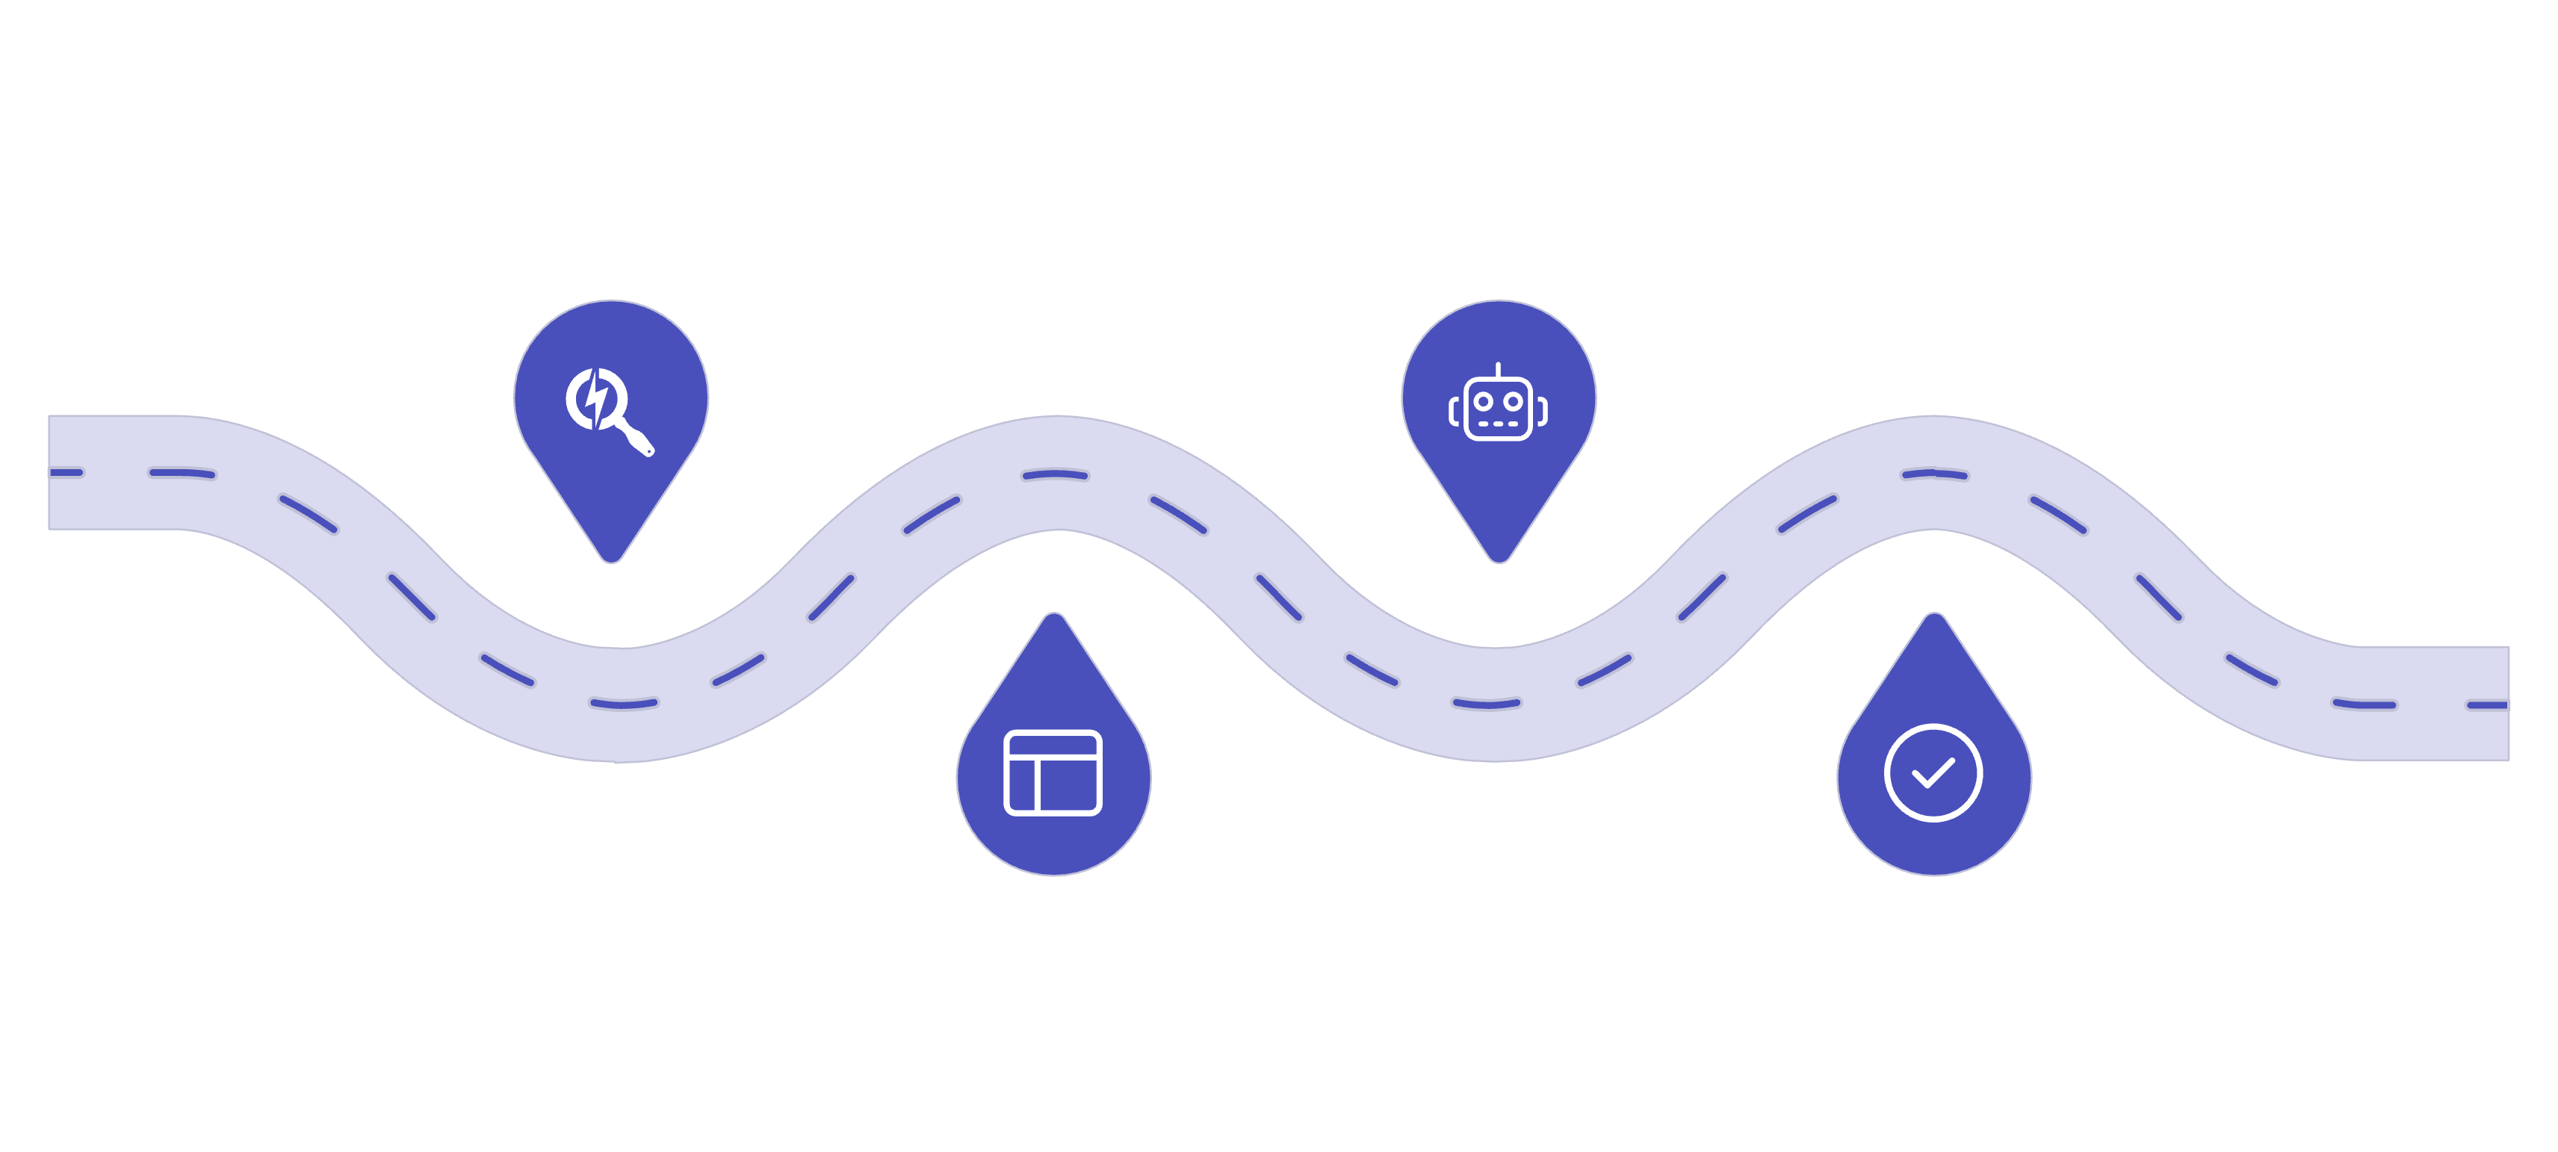
O Processo
Diagnóstico
Geração
Entendo negócio, público e concorrência
IA acelera com supervisão humana
Validação
Arquitetura
Testes de performance, acessibilidade e busca
Projeto sob medida aprovado por você
Cada etapa é documentada e aprovada por você. Nenhuma decisão é tomada sem o seu conhecimento — porque no final, o site é seu e você precisa entender o que foi construído.

Slide 11


QUEM ENTREGA
Eduardo Sidegum
Minha formação me deu uma lente incomum: enquanto a maioria olha para produtos isolados, eu olho para sistemas completos. A rotina do cliente é um processo. Os hábitos são dados. Os resultados são métricas. Toda melhoria sustentável nasce de um diagnóstico bem feito — não de chutes.
Microsoft System Engineer
Bacharel em Sistemas de Informação
Arquiteto de Sistemas Web

Slide 12

Pronto para ter presença web própria?
Invista uma vez. Seja dono do seu espaço digital. Sem mensalidade.
Fale agora pelo WhatsApp
wa.me/5551999663200
Eduardo Sidegum
e-Sid Tech — Arquitetura Web para Pequenas Empresas

